Slide 1

面向对象编程（上）
讲师：王飞龙

Slide 2
学习面向对象内容的三条主线
1.java类及类的成员
2.面向对象的三大特征★
3.其它关键字
Notes:
是的肌肤

Slide 3
学习内容
4.1 面向对象与面向过程
4.2 java语言的基本元素：类和对象
4.3 类的成员之一：属 性
4.4 类的成员之二：方 法
4.5 对象的创建和使用
4.6 再谈方法
4.7 面向对象特征之一：封装和隐藏
4.8 类的成员之三：构造器(构造方法)
4.9 关键字：this的使用
4.10 关键字：package、import的使用

Slide 4
第一节 面向对象与面向过程

Slide 5

何谓“面向对象”的编程思想？
顿 悟？OR 渐 悟？

Slide 6
4.1 面向对象与面向过程
面向对象(OOP)与面向过程
二者都是一种思想，面向对象是相对于面向过程而言的。面向过程，强调的是功能行为。面向对象，将功能封装进对象，强调具备了功能的对象。
面向对象更加强调运用人类在日常的思维逻辑中采用的思想方法与原则，如抽象、分类、继承、聚合、多态等。
面向对象的三大特征
封装 (Encapsulation)
继承 (Inheritance)
多态 (Polymorphism)
OOP: Object Oriented Programming
面向过程：procedure oriented programming

Slide 7
面向对象的思想概述
程序员从执行者转化成了指挥者
面向对象分析方法分析问题的思路和步骤
根据问题需要，选择问题所针对的现实世界中的实体。
从实体中寻找解决问题相关的属性和功能，这些属性和功能就形成了概念世界中的类。
把抽象的实体用计算机语言进行描述，形成计算机世界中类的定义。即借助某种程序语言，把类构造成计算机能够识别和处理的数据结构。
将类实例化成计算机世界中的对象。对象是计算机世界中解决问题的最终工具。

Slide 8
把大象放到冰箱？

Slide 9
例子：人把大象装冰箱
人
冰箱
大象
1.打开冰箱
人{
打开（冰箱）{
冰箱.开门();
}
操作(大象){
大象.进入();
}
关闭(冰箱){
冰箱.关门();
}
}
冰箱{
开门(){} 关门(){}
}
2.把大象装进冰箱
3.把冰箱门关住
大象{
进入(){ }
}
面向过程
面向对象

Slide 10
第二节 java语言的基本元素：类和对象

Slide 11
面向对象的思想概述
类(class)和对象(object)是面向对象的核心概念。
类是对一类事物的描述，是抽象的、概念上的定义
对象是实际存在的该类事物的每个个体，因而也称实例(instance)。
“万事万物皆对象”

Slide 12



面向对象的思想概述
人
可以理解为：类 = 抽象概念的人；对象 = 实实在在的某个人
面向对象程序设计的重点是类的设计
定义类其实是定义类中的成员(成员变量和成员方法)

Slide 13
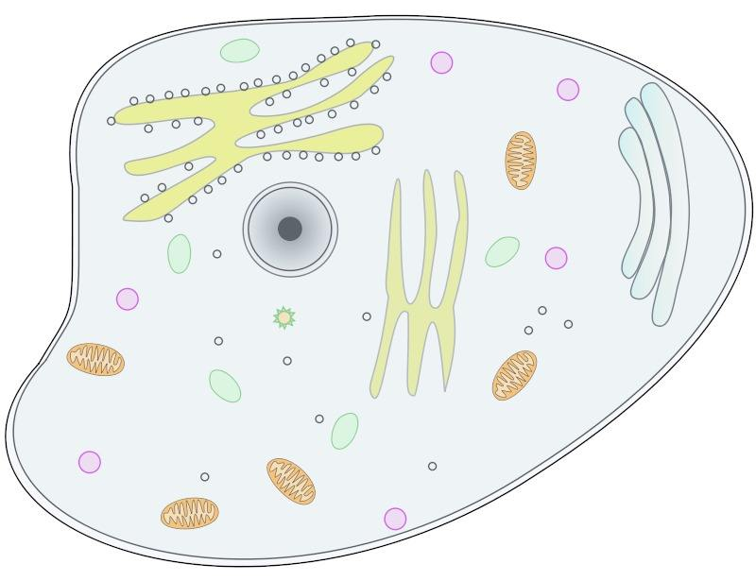
java类及类的成员
现实世界的生物体，大到鲸鱼，小到蚂蚁，都是由最基本的细胞构成的。同理，Java代码世界是由诸多个不同功能的类构成的。
现实生物世界中的细胞又是由什么构成的呢？细胞核、细胞质、… 那么，Java中用类class来描述事物也是如此
属 性：对应类中的成员变量
行 为：对应类中的成员方法
Field = 属性 = 成员变量，Method = (成员)方法 = 函数
Notes:
生活中描述事物无非就是描述事物的属性和行为。如：人有身高，体重等属性，有说话，打球等行为。

Slide 14
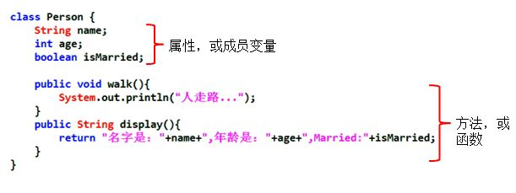
1.java类及类的成员
类的成员构成 version 1.0

Slide 15
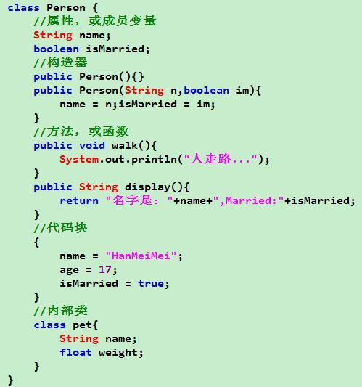
类的成员构成 verson 2.0

Slide 16
类的语法格式
修饰符 class 类名 {
属性声明;
方法声明;
}
说明：修饰符public：类可以被任意访问
类的正文要用{ }括起来
举例：
public class Person{
private int age ; //声明私有变量 age
public void showAge(int i) { //声明方法showAge( )
age = i;
}
}

Slide 17
创建Java自定义类
步骤：
定义类（考虑修饰符、类名）
编写类的属性（考虑修饰符、属性类型、属性名、初始化值）
编写类的方法（考虑修饰符、返回值类型、方法名、形参等）
Public void 方法名(){}
练习：
定义Person、Animal、ClassRoom、Zoo等类，加以体会。

Slide 18
第三节 对象的创建和使用

Slide 19

4.5 对象的创建和使用
java类及类的成员
如何使用java类？
java类的实例化，即创建类的对象

Slide 20
对象的创建和使用
使用new +构造器创建一个新的对象；
使用“对象名.对象成员”的方式访问对象成员（包括属性和方法）；
举例:
public class Zoo{
public static void main(String args[]){
Animal xb=new Animal();
xb.legs=4;
System.out.println(xb.legs);
xb.eat();
xb.move();
}
}
public class Animal {
public int legs;
public void eat(){
System.out.println(“Eating.”);
}
public viod move(){
System.out.println(“Move.”);
}
}

Slide 21
java 中类与对象
Animal
legs
eat() move()
类名
数据(属性)
Java 类
举例
数据1
方法
……
属性
new Animal()
new Animal()
数据n
方法1
xb:Animal
legs=4
eat() move()
xh:Animal
legs=0
eat() move()
……
方法
方法n

Slide 22
对象的创建和使用
举例:
public class Zoo{
public static void main(String args[]){
Animal xb=new Animal();
Animal xh=new Animal();
xb.legs=4;
xh.legs=0;
System.out.println(xb.legs); //4
System.out.println(xh.legs); //0
xb.legs=2;
System.out.println(xb.legs); //2
System.out.println(xh.legs); //0
} }
如果创建了一个类的多个对象，对于类中定义的属性，每个对象都拥有各自的一套副本，且互不干扰。

Slide 23
练 习 1
编写教师类和学生类，并通过测试类创建对象进行测试
Student类
属性： name:String age:int major:String interests:String
方法：say() 返回学生的个人信息
Teacher类
属性： name:String age:int teachAge:int course:String
方法：say() 输出教师的个人信息

Slide 24
提 示
类的访问机制：
在一个类中的访问机制：类中的方法可以直接访问类中的成员变量。（例外：static方法访问非static，编译不通过。）
在不同类中的访问机制：先创建要访问类的对象，再用对象访问类中定义的成员。

Slide 25
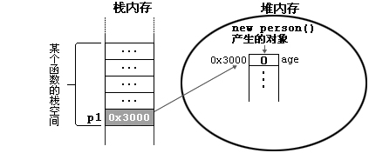
对象的产生
class Person{
int age;
void shout(){
System.out.println(“oh,my god! I am ” + age);
}
}
Person p1 = new Person();执行完后的内存状态

Slide 26
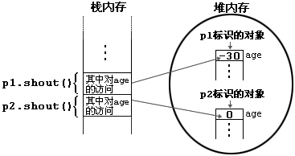
对象的使用
class PersonTest{
public static void main(String[] args) { //程序运行的内存布局如下图
Person p1 = new Person();
Person p2 =new Person();
p1.age = -30;
p1.shout();
p2.shout();
}
}

Slide 27
根据代码，画出内存图
class Car{
String color = "red";
int num = 4;
void show(){
System.out.println("color="+color+"..num="+num);
}
}
class CarTest {
public static void main(String[] args) {
Car c1 = new Car(); //建立对象c1
Car c2 = new Car(); //建立对象c2
c1.color = "blue"; //对对象的属性进行修改
c1.show(); //使用对象的方法
c2.show();
} }

Slide 28
练 习
练习1：
编写一个Person类，包含name、gender、age、id、score属性，分别为String、String、int、int、double类型。
类中声明一个say方法，方法显示所有属性值。
在另一个TestPerson类中的main方法中，创建Person对象，并访问say方法和所有属性，并将调用结果打印输出。
练习2：
在TestPerson类中创建三个Person对象，第一个对象只对name赋值，第二个对象只对gender和age赋值，第三个对象都赋值。调用say方法和所有属性

Slide 29
练习
1：编程创建一个Box类，在其中定义三个变量表示一个立方体的长、宽和高，定义一个方法获取立方体的体积。创建一个对象，打印给定尺寸的立方体的体积。

Slide 30
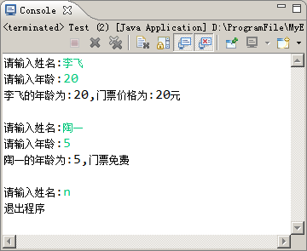
创建和使用对象示例
一个景区根据游人的年龄收取不同价格的门票。请编写游人类，根据年龄段决定能够购买的门票价格并输出
/40

Slide 31
小小计算器
请输入第一个整数：10
请输入第二个整数：5
*************************************
小小计算器
*************************************
10 + 5 =15
10 - 5 = 5
10 * 5 = 50
10 / 5 = 2

Slide 32
栈内存
0x8899
age
堆内存
2
weight
p1
男
0x8899
0x5566
age
p2
10
0x5566
weight
女
Person类的信息
Class类的对象

Slide 33
对象的内存解析
class Person{//人类
//1.属性
String name;//姓名
int age = 1;//年龄
boolean isMale;//是否是男性}
class PersonTest{
main(){
Person p = new Person();
Person p1 = new Person();
p1.name = “Tom”;
Person p2 = p1;
}
}
0x8899
name:null
age:0
isMale:false
Tom
1
0x5566
p2:0x8899
name:null
age:0
isMale:false
1
p1:0x8899
p:0x5566
堆：new 出来的结构：数组、对象
栈：局部变量

Slide 34
成员变量vs局部变量的内存位置
class Person{//人类
//1.属性
String name;//姓名
int age = 1;//年龄
boolean isMale;//是否是男性
public void show(String nation){//nation:局部变量
String color;//color:局部变量
color = "yellow";}
}
//测试类
class PersonTest{
main(){
Person p = new Person();
p.show(“USA”);
}
}
0x5566
name:null
age:0
isMale:false
1
color:yellow
nation:USA
p:0x5566
堆：new 出来的结构：数组、对象
栈：局部变量

Slide 35
第四节 类的成员：属性

Slide 36
4.3 类的成员之一：属性
语法格式：
修饰符 类型 属性名 =初值 ;
说明:修饰符private:该属性只能由该类的方法访问。
修饰符public:该属性可以被该类以外的方法访问。
类型：任何基本类型，如int、boolean或任何类。
举例：
public class Person{
private int age; //声明private变量 age
public String name = “Lila”; //声明public变量 name
}

Slide 37
补：变量的分类：成员变量与局部变量
在方法体外，类体内声明的变量称为成员变量。
在方法体内部声明的变量称为局部变量。
注意：二者在初始化值方面的异同:
同：都有生命周期
异：局部变量除形参外，需显式初始化。
实例变量（不以static修饰）
成员变量
所有
变量
类变量（以static修饰）
形参（方法、构造器中定义的变量）
局部变量
方法局部变量（在方法内定义）
代码块局部变量（在代码块内定义）

Slide 38
成员变量（属性）和局部变量的区别？
成员变量：
成员变量定义在类中，在整个类中都可以被访问。
成员变量分为类成员变量和实例成员变量，实例变量存在于对象所在的堆内存中。
成员变量有默认初始化值。
成员变量的权限修饰符可以根据需要，选择任意一个
局部变量：
局部变量只定义在局部范围内，如：方法内，代码块内等。
局部变量存在于栈内存中。
作用的范围结束，变量空间会自动释放。
局部变量没有默认初始化值，每次必须显式初始化。
局部变量声明时不指定权限修饰符

Slide 39
对象属性的默认初始化赋值
当一个对象被创建时，会对其中各种类型的成员变量自动进行初始化赋值。除了基本数据类型之外的变量类型都是引用类型，如上面的Person及前面讲过的数组。
成员变量类型 | 初始值
byte | 0
short | 0
int | 0
long | 0L
float | 0.0F
double | 0.0
char | 0 或写为:’\u0000’(表现为空)
boolean | false
引用类型 | null

Slide 40
案例
public class Test{
int count;
public void method(){
int count=99;
count++;
}
public void method2(){
System.out.println(count);
}
}
new Test().method();
new Test().method2();

Slide 41
案例
public class Test{
int count;
public void method(){
count++;
}
public void method2(){
System.out.println(++count);
}
}
new Test().method();
new Test().method2();

Slide 42
案例
public class Test{
int count;
public void method(){
count++;
}
public void method2(){
System.out.println(++count);
}
}
Test t1=new Test();
t1.method();
t1.method2();
New Test().method2();

Slide 43
练 习
编写Dog类，name属性使用缺省初始值，age和weight属性使用显式初始值1和10。定义say方法，打印各个属性值
在TestDog类的main方法中，创建两个Dog对象，分别调用两对象的say方法，将调用结果打印输出。
继续在main方法中，将两个Dog对象的name属性分别设为“京叭 ”和“吉娃娃”，第二个对象的体重设为8。再分别调用两对象的say方法，将调用结果打印输出。
根据输出结果，理解由同一类创建的不同对象的属性的独立性。

Slide 44
第五节 类的成员：方法

Slide 45
4.5.1类的成员之二：方 法
什么是方法(method、函数):
方法是类或对象行为特征的抽象，也称为函数。
Java里的方法不能独立存在，所有的方法必须定义在类里。
语法格式：
修饰符 返回值类型 方法名 ( 参数列表) {
方法体语句；
}
举例：
public class Person{
private int age;
public int getAge() { return age; } //声明方法getAge
public void setAge(int i) { //声明方法setAge
age = i; //将参数i的值赋给类的成员变量age
}
}

Slide 46
4.5.1类的成员之二：方 法
说明：
1. 修饰符：public, private, protected等。
2. 返回值类型：
没有返回值：void。
有返回值，声明出变量的类型
3. 方法名：“见名知意”
4. 方法的参数列表：
可以包含一到多个参数
调用方法时，参数的类型与数量必须完全匹配

Slide 47
4.5.2再谈方法(method)
格式：
修饰符 返回值类型 方法名（参数类型 形参1，参数类型 形参2，….）｛
程序代码
return 返回值;
｝
其中：
形参：在方法被调用时用于接收外部传入的数据的变量。
参数类型：就是该形式参数的数据类型。
返回值：方法在执行完毕后返还给调用它的程序的数据。
返回值类型：方法要返回的结果的数据类型。
实参：调用方法时实际传给函数形式参数的数据。
如何理解方法返回值类型为void的情况 ?

Slide 48
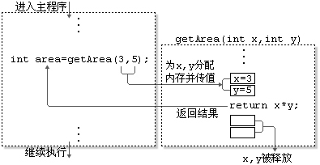
方法的调用
方法只有被调用才会被执行
方法调用的过程分析

Slide 49
位于栈顶的方法是正在执行的方法
methodD
methodC
c:15
methodB
a:10
methodA
b:5
main

Slide 50
方法的调用
注 意：
没有具体返回值的情况，返回值类型用关键字void表示，那么该函数中的return语句如果在最后一行可以省略不写。
定义方法时，方法的结果应该返回给调用者，交由调用者处理。
方法中只能调用方法，不可以在方法内部定义方法。

Slide 51
案例
1.创建一个Person类，其定义如下：
要求：(1)创建Person类的对象，设置该对象的name、age和sex属性，调用study方法，输出字符串“studying”，调用showAge()方法显示age值，调用addAge()方法给对象的age属性值增加2岁。
(2)创建第二个对象，执行上述操作，体会同一个类的不同对象之间的关系。
Person
name:String age:int sex:int
+study():void +showAge():void +addAge(int i):int
2.利用面向对象的编程方法，设计类Circle计算圆的面积。

Slide 52
练习1
3.1 编写程序，声明一个method方法，在方法中打印一个10*8 的矩形，在main方法中调用该方法。
3.2 修改上一个程序，在method方法中，除打印一个10*8的矩形外，再计算该矩形的面积，并将其作为方法返回值。在main方法中调用该方法，接收返回的面积值并打印。
3.3 修改上一个程序，在method方法提供m和n两个参数，方法中打印一个m*n的矩形，并计算该矩形的面积， 将其作为方法返回值。在main方法中调用该方法，接收返回的面积值并打印。

Slide 53
练习1
1.打印某字符串型数组中的所有元素
2.定义一个方法，实现判断Animal对象的颜色，如果为white，则提示白色，如果为yellow，则提示黄色，否则提示other
Notes:
2.求整型数组的和
3.实现数组的复制功能，根据旧数组，返回一个新数组，元素和旧数组一样

Slide 54
练习1
2. 定义一个方法实现求整型数组的和

Slide 55
4.5.3 方法的参数传递
方法，必须有其所在类或对象调用才有意义。若方法含有参数：
形参：方法声明时的参数
实参：方法调用时实际传给形参的参数值
Java的实参值如何传入方法呢？
Java里方法的参数传递方式只有一种：值传递。 即将实际参数值的副本（复制品）传入方法内，而参数本身不受影响。

Slide 56




方法的参数传递 —基本数据类型的参数传递

Slide 57
a
10
5
b
10
5
swap方法栈区
a
10
b
5
main方法栈区

Slide 58
0x0089
a
5
b
10
ds
0x0089
swap方法栈区
main方法栈区
ds
0x0089
堆

Slide 59
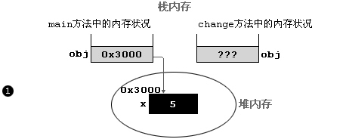
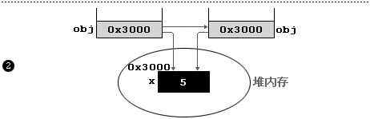
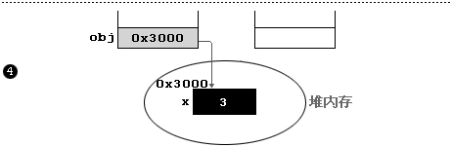

方法的参数传递 —引用数据类型的参数传递

Slide 60
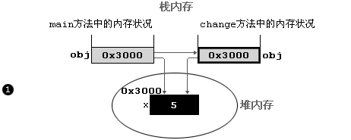
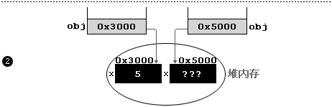
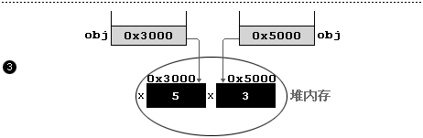
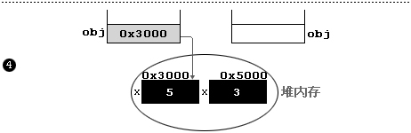
方法的参数传递 —引用数据类型的参数传递

Slide 61
方法的参数传递
public class TransferTest {
public static void swap(int a , int b){
int tmp = a;
a = b;
b = tmp;
System.out.println("swap方法里，a的值是"
+ a + "；b的值是" + b);
}
public static void main(String[] args) {
int a = 5;
int b = 10;
swap(a , b);
System.out.println("交换结束后，变量a的值是"
+ a + "；变量b的值是" + b);
} }
请输出结果

Slide 62
方法的参数传递
class DataSwap{
public int a;
public int b;
}
public class TestTransfer1 {
public static void swap(DataSwap ds){
int temp = ds.a;
ds.a = ds.b;
ds.b = temp;
System.out.println("swap方法里，a Field的值是"
+ ds.a + "；b Field的值是" + ds.b);
}
public static void main(String[] args) {
DataSwap ds = new DataSwap();
ds.a = 5;
ds.b = 10;
swap(ds);
System.out.println("交换结束后，a Field的值是"
+ ds.a + "；b Field的值是" + ds.b);
}
}
请输出结果

Slide 63
4.5.4 方法的重载(overload)
重载的概念
在同一个类中，允许存在一个以上的同名方法，只要它们的参数个数或者参数类型不同即可。
重载的特点：
与返回值类型无关，只看参数列表，且参数列表必须不同。(参数个数或参数类型)。调用时，根据方法参数列表的不同来区别。
重载示例：
//返回两个整数的和 int add(int x,int y){return x+y;} //返回三个整数的和 int add(int x,int y,int z){return x+y+z;} //返回两个小数的和 double add(double x,double y){return x+y;}

Slide 64
方法的重载
使用重载方法，可以为编程带来方便。
例如，System.out.println()方法就是典型的重载方法，其内部的声明形式如下：
public void println(byte x)
public void println(short x)
public void println(int x)
public void println(long x)
public void println(float x)
public void println(double x)
public void println(char x)
public void println(double x)
public void println()
……

Slide 65
练习3
1.判 断：
与void show(int a,char b,double c){}构成重载的有：
void show(int x,char y,double z){} //
int show(int a,double c,char b){} //
c) void show(int a,double c,char b){} //
d) boolean show(int c,char b){} //
e) void show(double c){} //
f) double show(int x,char y,double z){} //
g) void shows(){double c} //

Slide 66
练习3
2.编写程序，定义三个重载方法并调用。方法名为mOL。
三个方法分别接收一个int参数、两个int参数、一个字符串参数。分别执行平方运算并输出结果，相乘并输出结果，输出字符串信息。
在主类的main ()方法中分别用参数区别调用三个方法。
3.定义三个重载方法max()，第一个方法求两个int值中的最大值，第二个方法求两个double值中的最大值，第三个方法求三个double值中的最大值，并分别调用三个方法。

Slide 67
练习3
在一个类中，分别定义方法实现求两个数的和、三个数的和、四个数的和

Slide 68
练习3
求两个double，三个double，四个double的最大值

Slide 69
4.5.5 体会可变个数的形参
//下面采用数组形参来定义方法
public static void test(int a ,String[] books);
//以可变个数形参来定义方法
public static void test(int a ,String…books);
说明：
1.可变参数：方法参数部分指定类型的参数个数是可变多个
2.声明方式：方法名（参数的类型名...参数名）
3.可变参数方法的使用与方法参数部分使用数组是一致的
4.方法的参数部分有可变形参，需要放在形参声明的最后

Slide 70
体会可变个数的形参
public void test(String[] msg){
System.out.println(“含字符串数组参数的test方法 ");
}
public void test1(String book){
System.out.println(“****与可变形参方法构成重载的test1方法****");
}
public void test1(String ... books){
System.out.println("****形参长度可变的test1方法****");
}
public static void main(String[] args){
TestOverload to = new TestOverload();
//下面两次调用将执行第二个test方法
to.test1();
to.test1("aa" , "bb");
//下面将执行第一个test方法
to.test(new String[]{"aa"});
}

Slide 71
练习
1.有以下三个方法，分别实现返回姓名和两门课成绩，返回姓名和三门课成绩，返回姓名和五门课成绩。封装成一个可变参数的方法返回类型为String，并调用

Slide 72
对象数组和对象关联
第六节 对象数组

Slide 73
对象数组
概念：数组的定义类型为对象类型（自定义的引用类型）

Slide 74
案例
定义Animal 数组，保存三个小动物，并调用小动物显示信息的方法
Animal类的属性：名称、年龄、颜色

Slide 75
创建对象数组 (1)
创建元素为引用类型(对象)的数组
案例：创建日期类数组，并打印年月日
class MyDate{
private int day;
private int month;
private int year;
public void display(){
System.out.println(year + "-" + month + "-" + day);
}
}

Slide 76
创建对象数组 (3)
创建元素为引用类型(对象)的数组演示
public class Test{
public static void main(String args[]){
MyDate[] m;
m = new MyDate[10];
for ( int i=0; i<10; i++ ) {
m[i] =new MyDate(i+1, i+1,1990+i);
m[i].display();
}
}
}
栈内存
MyDate[]对象
null
null
null
null
null
null
null
null
main
m
null
null
堆内存
处内存状态

Slide 77
创建对象数组 (4)
Java中使用关键字new 创建数组对象
public class Test{
public static void main(String args[]){
MyDate[] m;
m = new MyDate[10];
for ( int i=0; i<10; i++ ) {
m[i] =new MyDate(i+1, i+1,1990+i);
m[i].display();
}
}
}
栈内存
MyDate[]对象
1
*****
1
*****
1990
*****
2
null
2
null
1991
null
null
3
null
3
null
1992
main
m
null
堆内存
for循环执行三次后内存状态

Slide 78
案例
定义类Student，包含三个属性：学号number(int)，年级state(int)，成绩score(int)。 创建20个学生对象，学号为1到20，年级和成绩都由随机数确定，打印出3年级(state值为3）的学生信息。

Slide 79
对象的关联
对象的关联 — 简单地说，是指一个对象中使用了另一个对象。
例如，教师对象中使用了电脑对象。
Teacher
Computer

Slide 80
案例
定义Teacher类，里面包含计算机Computer、姓名属性
要求显示Teacher对象的信息

Slide 81
第七节 关键字：package、import的使用

Slide 82
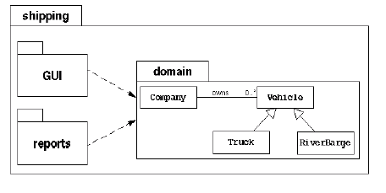
包的作用：
包帮助管理大型软件系统：将语义近似的类组织到同一个包中。比如：MVC的设计模式
包可以包含类和子包，划分项目层次
解决类命名冲突的问题
控制访问权限
例：某航运软件系统包括：一组域对象、GUI和reports子系统

Slide 83
MVC设计模式
MVC是常用的设计模式之一，将整个程序分为三个层次：视图模型层，控制器层，与数据模型层。这种将程序输入输出、数据处理，以及数据的展示分离开来的设计模式使程序结构变的灵活而且清晰，同时也描述了程序各个对象间的通信方式，降低了程序的耦合性。
模型层 model 主要处理数据
>数据对象封装 model.bean/domain
>数据库操作类 model.dao
>数据库 model.db
控制层 controller 处理业务逻辑
>应用界面相关 controller.activity
>存放fragment controller.fragment
>显示列表的适配器 controller.adapter
>服务相关的 controller.service
>抽取的基类 controller.base
视图层 view 显示数据
>自定义view view.ui

Slide 84
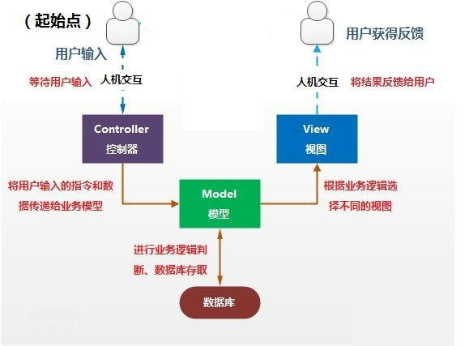

Slide 85
关键字—package
package语句作为Java源文件的第一条语句，指明该文件中定义的类所在的包。(若缺省该语句，则指定为无名包)。它的格式为：
package 顶层包名.子包名 ;
举例：pack\Test.java
package p1; //指定类Test属于包p1
public class Test{
public void display(){
System.out.println("in method display()");
}
}
包对应于文件系统的目录，package语句中，用 “.” 来指明包(目录)的层次；
包通常用小写单词，类名首字母通常大写。

Slide 86
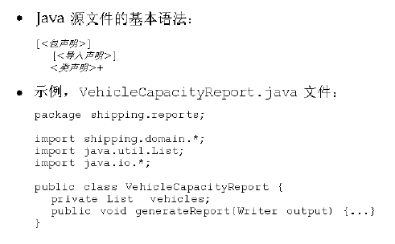
源文件布局：
关键字—package

Slide 87
关键字—import
为使用定义在不同包中的Java类，需用import语句来引入指定包层次下所需要的类或全部类(.*)。import语句告诉编译器到哪里去寻找类。
语法格式：
import 包名[.子包名…]. <类名 |*>
应用举例：
import p1.Test; //import p1.*;表示引入p1包中的所有类
public class TestPackage{
public static void main(String args[]){
Test t = new Test(); //Test类在p1包中定义
t.display();
}
}

Slide 88
import语句
注意：
1.在源文件中使用import显式的导入指定包下的类或接口
2.声明在包的声明和类的声明之间。
3.如果需要导入多个类或接口，那么就并列显式多个import语句即可
4.举例：可以使用java.util.*的方式，一次性导入util包下所有的类或接口。
5.如果导入的类或接口是java.lang包下的，或者是当前包下的，则可以省略此import语句。
6.如果在代码中使用不同包下的同名的类。那么就需要使用类的全类名的方式指明调用的是哪个类。
7.import static组合的使用：调用指定类或接口下的静态的属性或方法
8.如果已经导入java.a包下的类。那么如果需要使用a包的子包下的类的话，仍然需要导入。

Slide 89
JDK中主要的包介绍
1. java.lang----包含一些Java语言的核心类，如String、Math、Integer、
System和Thread，提供常用功能。
2. java.net----包含执行与网络相关的操作的类和接口。
3. java.io ----包含能提供多种输入/输出功能的类。
4. java.util----包含一些实用工具类，如定义系统特性、接口的集合框架类、
使用与日期日历相关的函数。
5. java.text----包含了一些java格式化相关的类
6. java.sql----包含了java进行JDBC数据库编程的相关类/接口
7. java.awt----包含了构成抽象窗口工具集（abstract window toolkits）的
多个类，这些类被用来构建和管理应用程序的图形用户界
面(GUI)。 B/S C/S Client

Slide 90
四种访问权限修饰符
Java权限修饰符public、protected、private置于类的成员定义前，用来限定对象对该类成员的访问权限。
修饰符 | 类内部 | 同一个包 | 不同包的子类 | 任何地方
private | Yes
(缺省) | Yes | Yes
protected | Yes | Yes | Yes
public | Yes | Yes | Yes | Yes
对于class的权限修饰只可以用public和default(缺省)。
public类可以在任意地方被访问。
default类只可以被同一个包内部的类访问。

Slide 91
相应的调用者
public
protected
缺省
private

Slide 92
第八节 面向对象特征之一：封装与隐藏

Slide 93
面向对象特征之一：封装和隐藏
使用者对类内部定义的属性(对象的成员变量)的直接操作会导致数据的错误、混乱或安全性问题。
public class Animal {
public int legs;
public void eat(){
System.out.println(“Eating.”);
}
public void move(){
System.out.println(“Moving.”);
}
}
public class Zoo{
public static void main(String args[]){
Animal xb=new Animal();
xb.legs=4000;
System.out.println(xb.legs);
xb.eat();xb.move();
} }
应该将legs属性保护起来，防止乱用。
保护的方式：信息隐藏
问题：xb.legs = -1000;

Slide 94
信息的封装和隐藏
Java中通过将数据声明为私有的(private)，再提供公共的（public）方法:getXxx()和setXxx()实现对该属性的操作，以实现下述目的：
隐藏一个类中不需要对外提供的实现细节；
使用者只能通过事先定制好的方法来访问数据，可以方便地加入控制逻辑，限制对属性的不合理操作；
便于修改，增强代码的可维护性；

Slide 95
信息的封装和隐藏
public class Animal{
private int legs;//将属性legs定义为private，只能被Animal类内部访问
public void setLegs(int i){ //在这里定义方法 eat() 和 move()
if (i != 0 && i != 2 && i != 4){
System.out.println("Wrong number of legs!");
return;
}
legs=i;
}
public int getLegs(){
return legs;
} }
public class Zoo{
public static void main(String args[]){
Animal xb=new Animal();
xb.setLegs(4); //xb.setLegs(-1000);
xb.legs=-1000; //非法
System.out.println(xb.getLegs());
} }

Slide 96
练习4
1.创建程序,在其中定义两个类：Account和AccountTest类体会Java的封装性。
Account类要求具有属性：姓名（长度为2位3位或4位）、余额(必须>20)、密码（必须是六位）
并在AccountTest中测试
String name=“”;
int len = name.length();

Slide 97
第九节 类的成员：
构造器(或构造方法)

Slide 98
类的成员之三：构造器(构造方法)
构造器的特征
它具有与类相同的名称
它不声明返回值类型。（与声明为void不同）
不能被static、final、synchronized、abstract、native修饰，不能有return语句返回值
构造器的作用：创建对象；给对象进行初始化
如：Order o = new Order(); Person p = new Person(Peter,15);
如同我们规定每个“人”一出生就必须先洗澡，我们就可以在“人”的构造器中加入完成“洗澡”的程序代码，于是每个“人”一出生就会自动完成“洗澡”，程序就不必再在每个人刚出生时一个一个地告诉他们要“洗澡”了。

Slide 99
构造器
语法格式：
修饰符 类名 (参数列表) {
初始化语句；
}
举 例：
public class Animal {
private int legs;
public Animal() {legs = 4; } //构造器
public void setLegs(int i) { legs = i; }
public int getLegs(){return legs;}
}
创建Animal类的实例：Animal a=new Animal();
//调用构造器，将legs初始化为4。

Slide 100
构造器
根据参数不同，构造器可以分为如下两类：
隐式无参构造器（系统默认提供）
显式定义一个或多个构造器（无参、有参）
注 意：
Java语言中，每个类都至少有一个构造器
默认构造器的修饰符与所属类的修饰符一致
一旦显式定义了构造器，则系统不再提供默认构造器
一个类可以创建多个重载的构造器
父类的构造器不可被子类继承

Slide 101
练习5
1. 在前面定义的Person类中添加构造器，利用构造器设置所有人的age属性初始值都为18。
2. 添加带name和age两个参数的构造器,使得每次创建Person对象的同时初始化对象的age属性值和name属性值。
Person
-name:String
+setName(i: String) +getName(): String

Slide 102
练习6
(1)定义Student类,有4个属性：String name; int age; String school;
String major
(2)定义Student类的3个构造器:
第一个构造器不同的构造器创建的对象，并输出其属性值。Student(String n, int a)设置类的name和age属性；
第二个构造器Student(String n, int a, String s)设置类的name, age 和school属性；
第三个构造器Student(String n, int a, String s, String m)设置类的name, age ,school和major属性；
(3)在main方法中分别调用

Slide 103
练习5
3.定义一个“点”（Point）类用来表示三维空间中的点（有三个坐标）。要求如下：
1通过有参构造器可以生成具有特定坐标的点对象。
2）提供可以设置三个坐标的方法。
3）提供可以计算该“点”距原点距离平方的方法。

Slide 104
JavaBean
JavaBean是一种Java语言写成的可重用组件。
所谓javaBean，是指符合如下标准的Java类：
类是公共的
有一个无参的公共的构造器
有属性，且有对应的get、set方法
用户可以使用JavaBean将功能、处理、值、数据库访问和其他任何可以用java代码创造的对象进行打包，并且其他的开发者可以通过内部的JSP页面、Servlet、其他JavaBean、applet程序或者应用来使用这些对象。用户可以认为JavaBean提供了一种随时随地的复制和粘贴的功能，而不用关心任何改变。

Slide 105
第十节 关键字：this的使用

Slide 106
this是什么？
4.9 关键字—this
在java中，this关键字比较难理解，它的作用和其词义很接近。
它在方法内部使用，即这个方法所属对象的引用；
它在构造器内部使用，表示该构造器正在初始化的对象。
this表示当前对象，可以调用类的属性、方法和构
造器
什么时候使用this关键字呢？
当在方法内需要用到调用该方法的对象时，就用this。
具体的：我们可以用this来区分局部变量和属性。比如：
this.name = name;

Slide 107
使用this，调用属性、方法
1.当形参与成员变量重名时，如果在方法内部需要使用成员变量，必须添加this来表明该变量时类成员
class Person{ // 定义Person类
private String name ;
private int age ;
public Person(String name,int age){
this.name = name ;
this.age = age ; }
public void getInfo(){
System.out.println("姓名：" + name) ;
this.speak();
}
public void speak(){
System.out.println(“年龄：” + this.age);
}
}
2.在任意方法内，如果使用当前类的成员变量或成员方法可以在其前面添加this，增强程序的阅读性

Slide 108
使用this调用本类的构造器
3.this可以作为一个类中，构造器相互调用的特殊格式
class Person{ // 定义Person类
private String name ;
private int age ;
public Person(){ // 无参构造器
System.out.println("新对象实例化") ;
}
public Person(String name){
this(); // 调用本类中的无参构造器
this.name = name ;
}
public Person(String name,int age){
this(name) ; // 调用有一个参数的构造器
this.age = age;
}
public String getInfo(){
return "姓名：" + name + "，年龄：" + age ;
} }

Slide 109
注意：
1.使用this()必须放在构造器的首行！
2.使用this调用本类中其它的构造器，至少有一个构造器是不用this的。

Slide 110
class Person{ // 定义Person类
String name;
Person(String name){
this.name = name;}
public void getInfo(){
System.out.println("Person类 --> " + this.name) ; }
public boolean compare(Person p){
return this.name==p.name;
} }
public class PersonTest{
public static void main(String args[]){
Person per1 = new Person("张三") ;
Person per2 = new Person("李四") ;
per1.getInfo() ; // 当前调用getInfo()方法的对象是per1
per2.getInfo() ; // 当前调用getInfo()方法的对象是per2
boolean b = per1.compare(per2);
} }
当前正在操作本方法的对象称为当前对象。

Slide 111
练习
定义Person类，里面有name、age属性，并提供compareTo比较年龄大小方法，用于判断是否和另一个人相等
提供测试类TestPerson，用于测试

Slide 112
练习7
添加必要的构造器，综合应用构造器的重载，this关键字。
Boy
-name:String -age:int
+setName(i: String) +getName(): String +setAge(i: int) +getAge(): int +marry(girl:Girl)
Girl
-name:String -age:int
+setName(i: String) +getName(): String +marry(boy:Boy) +compare(girl:Girl)

Slide 113
JavaBean示例
public class JavaBeanTest{
private String name; //属性一般定义为private
private int age;
public JavaBeanTest(){}
public int getAge(){
return age;
}
public void setAge(int age){
this.age = age;
}
public String getName(){
return name;
}
public void setName(String name){
this.name = name;
}

Slide 114
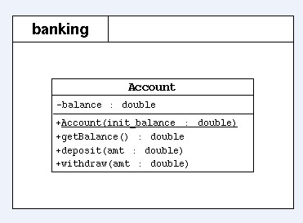
补充：UML类图
类名
属性：“：”前是属性名，“：”后是属性的类型
若方法有下划线表示为构造器
方法
+ 表示 public 类型， - 表示 private 类型，#表示protected类型
方法的写法:
方法的类型(+、-) 方法名(参数名： 参数类型)：返回值类型

Slide 115
天下没有难学的技术！

